Slide 1
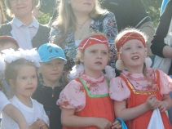
Муниципальное автономное дошкольное
образовательное учреждение
Новоуральского городского округа –
детский сад комбинированного вида «Росинка»
Наименование
практики
Проект
«Детский сад
на бульваре»
Территория реализация практики
Новоуральский городской округ
Проект реализуется с 2015 года ежегодно

Slide 2
Актуальность проекта
Создание комфортной среды проживания для жителей города и возврат к традиции прошлого – проведение праздников Автозаводского района на данной территории
Создание дополнительных возможностей для ранней социализации дошкольников в естественных условиях городской среды
Расширение образовательного пространства для воспитания лучших качеств человеческой личности

Slide 3
В ходе проведения тематических городских праздников организуются:
карнавальные шествия или парады участников мероприятий - педагогов, воспитанников детских садов и их родителей по бульвару им. Н.М.Фоменко
интерактивные игровые и спортивные площадки силами педагогических работников МАДОУ детский сад «Росинка»
концертные программы
с участием воспитанников детских садов

Slide 4
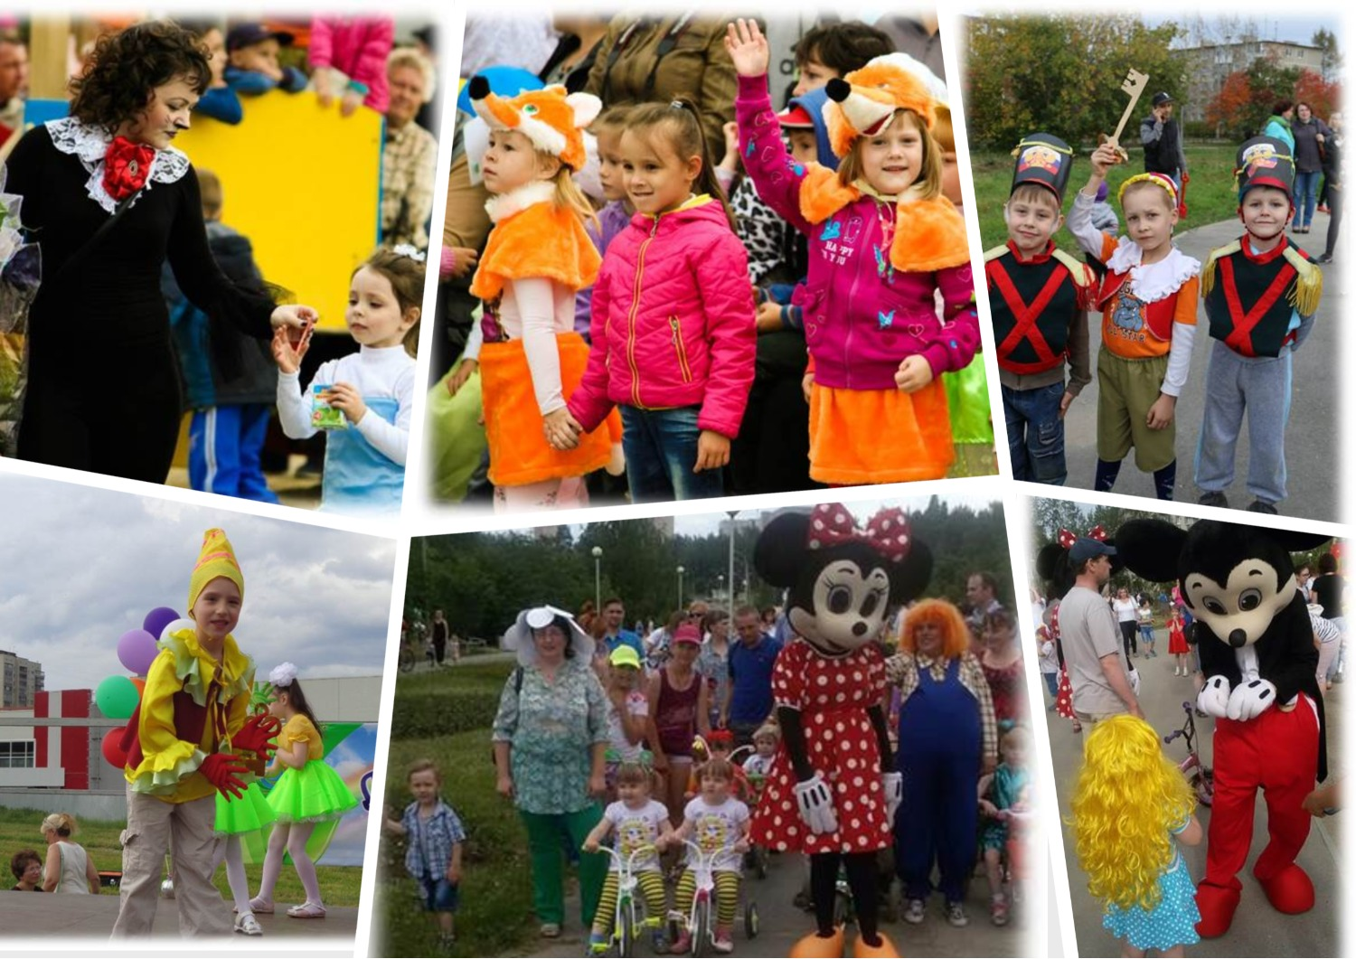
Городской праздник "Карнавал нашего детства",
посвящённый Году литературы, 2015 год
Народное гуляние "Карнавал нашего детства"
(ВелоМультиМикс), посвящённое Году российского кино, 2016 г.

Slide 5
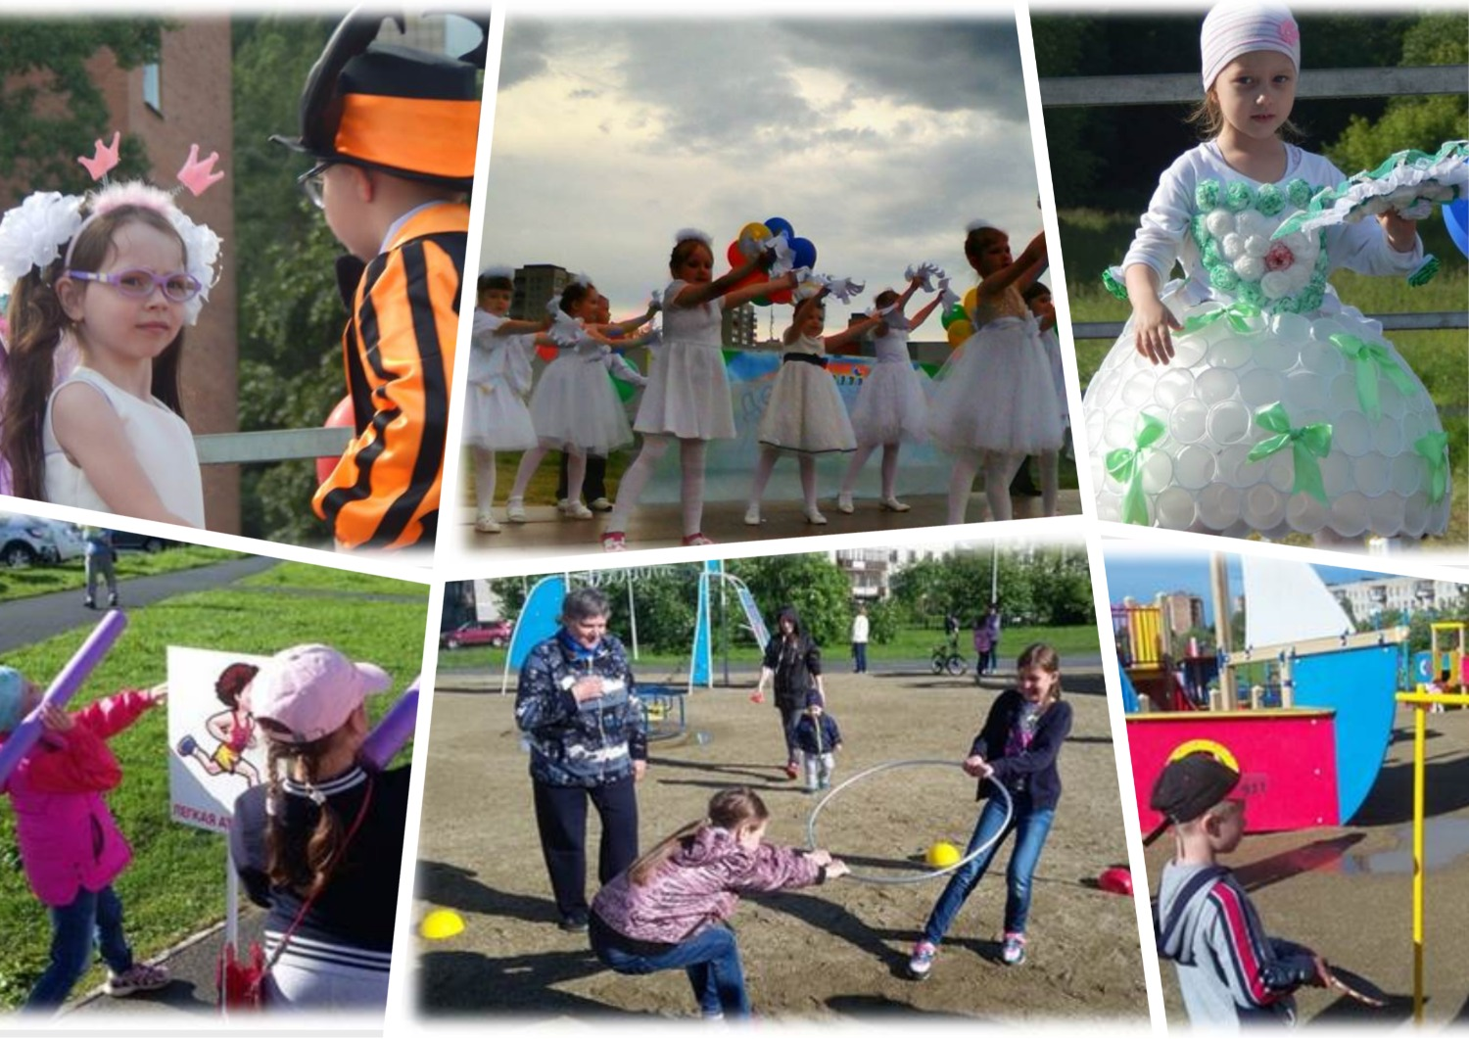
Городской праздник "Эко-бум",
посвящённый Году экологии в России", 2017 год
Городской праздник
«Спортивный калейдоскоп", 2018 год

Slide 6
Цель - обогащение событийной городской инфраструктуры с учётом сохранения традиций прошлых лет при взаимодействии субъектов из разных сфер, детей и взрослых
приобщение детей к культурным традициям городской жизни и их позитивная социализация в дошкольном возрасте
укрепление имиджа МАДОУ детский сад «Росинка» как социально активного субъекта в городской среде
Задачи:
привлечение дополнительных ресурсов городского сообщества для поддержки детского творчества, инициативы и индивидуальности

Slide 7
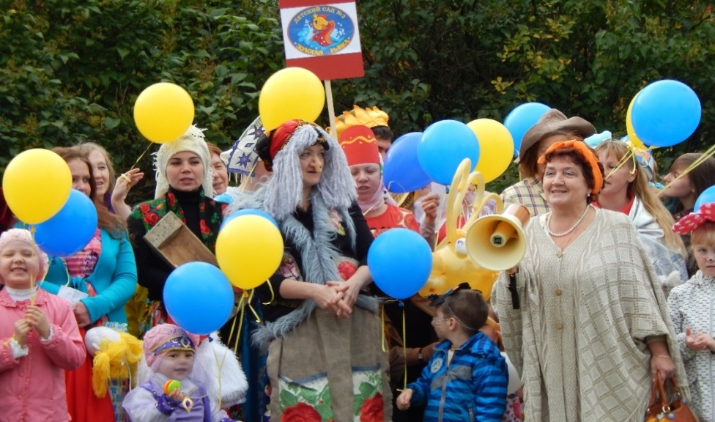
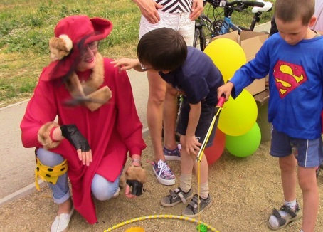
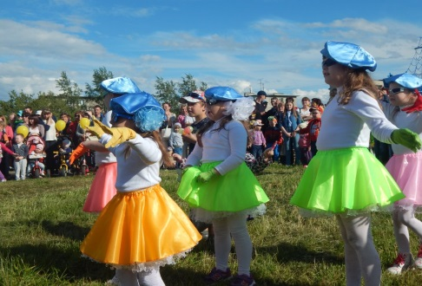
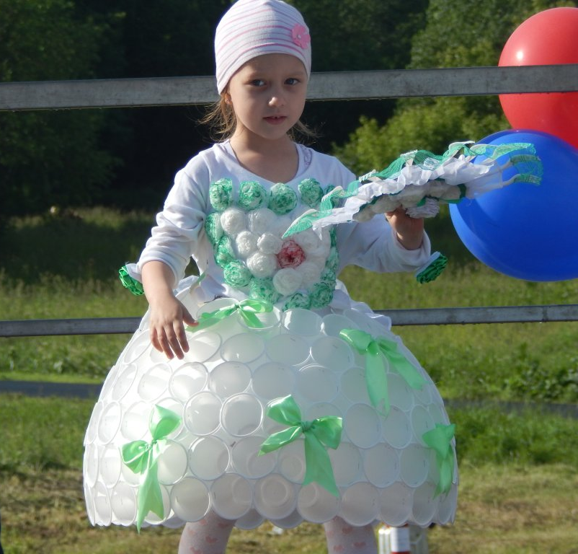
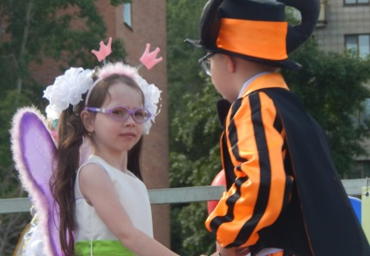
Ежегодно в течение 4-х лет
в городских праздниках
на бульваре им. Н.М. Фоменко принимают участие более 300 семей воспитанников детских садов, а также жителей района.
Опыт реализации проекта представлен на педагогических форумах (в том числе семинарах и конференциях) в городах Екатеринбург, Владимир, Магнитогорск

Slide 8
Лидер и команда практики
Евстратова Евгения Алексеевна,
директор МАДОУ детский сад «Росинка»,
Почётный работник общего образования Российской Федерации
Назарова Юлия Леонидовна,
заместитель директора по основной деятельности
Думова Наталья Ивановна,
заведующий детским садом № 7 «Лесная сказка»,
председатель Совета руководителей
МАДОУ детский сад «Росинка»

Slide 9
Перспективы развития практики
Увеличение площадок для проведения городских праздников и развитие инфраструктуры семейного отдыха
развертывание праздничных мероприятий для жителей разных районов города за счет ресурсов субъектов системы дошкольного образования Новоуральского городского округа

Slide 10
Спасибо
за внимание!

